Slide 1
Матрицы
Презентацию подготовил студент 1 курса, 1пг, Ивт
Козырьков ИГорь

Slide 2
Матрицей размером m×n называется совокупность m·n чисел, расположенных в виде прямоугольной таблицы из m строк и n столбцов. Эту таблицу обычно заключают в круглые скобки. Числа, составляющие матрицу, называются элементами матрицы. Элементы матрицы удобно снабжать двумя индексами a_{ij}: первый указывает номер строки, а второй – номер столбца.
Числа, составляющие матрицу, называются элементами матрицы. Элементы матрицы удобно снабжать двумя индексами a_{ij}: первый указывает номер строки, а второй – номер столбца. В основном все действия с матрицами завязаны на действиях с элементами матриц.

Slide 3
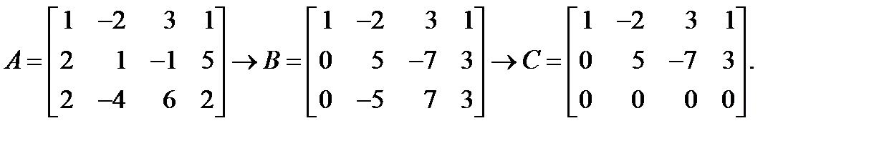
Приведение матрицы к ступенчатому виду
Элементарными преобразованиями матрицы называются следующие ее преобразования:
I. Перестановка двух столбцов (строк) матрицы.
II. Умножение всех элементов одного столбца (строки) матрицы на одно и то же число, отличное от нуля.
III. Прибавление к элементам одного столбца (строки) соответствующих элементов другого столбца (строки), умноженных на одно и то же число.
Матрица B, полученная из исходной матрицы A конечным числом элементарных преобразований, называется эквивалентной. Это обозначается
A∼BA∼B
.

Slide 4
Ранг матрицы
Ранг матрицы — наивысший из порядков всевозможных ненулевых миноров этой матрицы. Ранг нулевой матрицы любого размера ноль. Если все миноры второго порядка равны нулю, то ранг равен единице, и т. д.

Slide 5
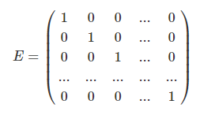
Ортогональная и единичная матрица
Квадратная матрица называется ортогональной матрицей, если её столбцы образуют ортонормированную систему векторов пространства арифметических векторов соответствующей размерности.Строки ортогональной матрицы также образуют ортонормированную систему векторов.Матрица H ортогональна тогда и только тогда, когда H^{T}·H = H·H^{T} = E, E— единичная матрица.
Единичная матрица - это квадратная матрица, расположенные элементы которой по главной диагонали равны единице, а оставшиеся равны нулю. Обозначается символом E. Общая формула единичной матрицы имеет вид:

Slide 6
Обратная матрица
Обра́тная ма́трица — такая матрица A⁻¹, при умножении на которую исходная матрица A даёт в результате единичную матрицу E:
Квадратная матрица обратима тогда и только тогда, когда она невырождена, то есть её определитель не равен нулю. Для неквадратных матриц и вырожденных матриц обратных матриц не существует. Однако возможно обобщить это понятие и ввести псевдообратные матрицы, похожие на обратные по многим свойствам.

Slide 7
Спасибо за ознакомление.

